Slide 1


Коллаж изображений
в чате как задача оптимизации
Как превратить требования к дизайну в измеримую функцию качества и найти лучшее решение в ограничениях времени
Горбунов Иван
Wildberries & Russ

Slide 2

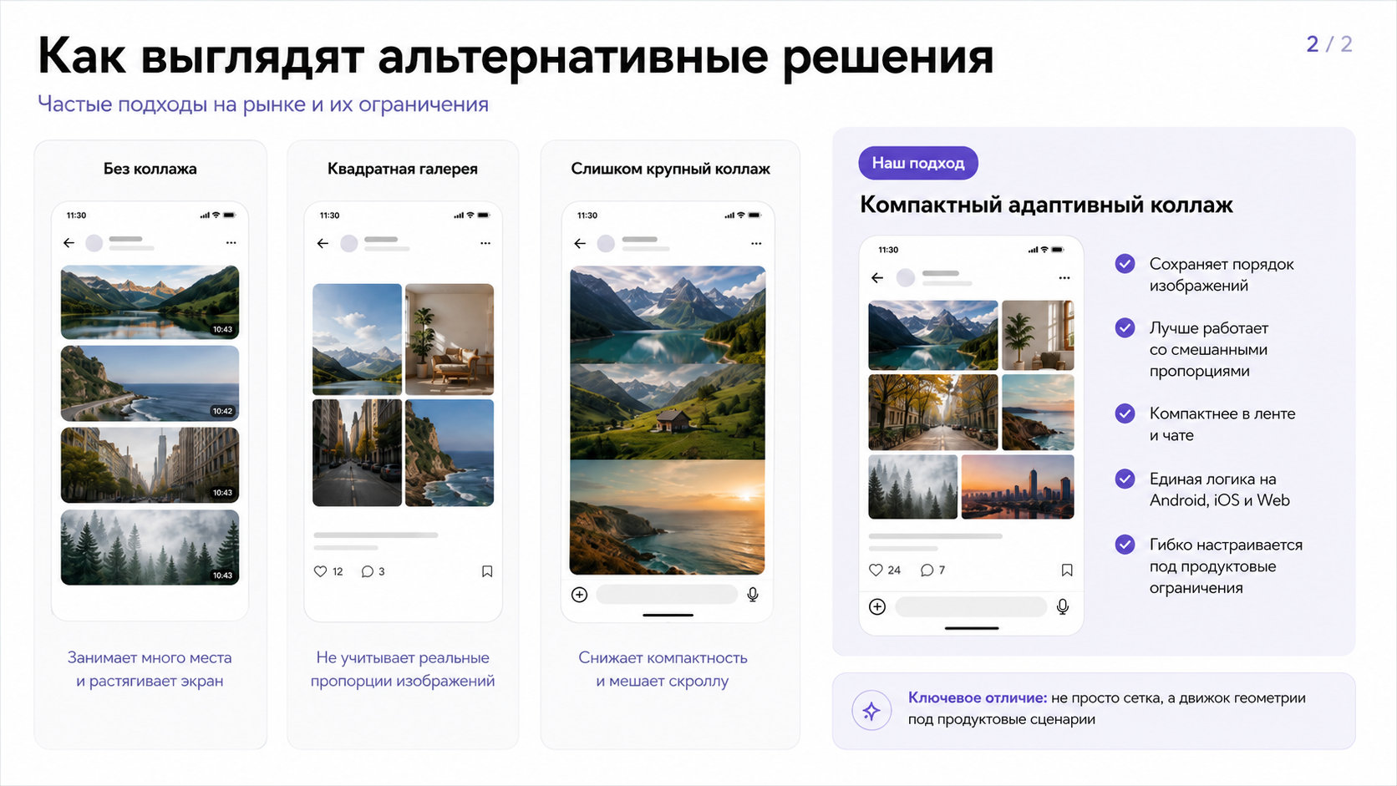
Альтернативные решения
Частые подходы на рынке и их ограничения
Нам нужно - компактный адаптивный коллаж
Сохраняет порядок изображений
Лучше работает со смешанными пропорциями
Компактнее в ленте и чате
Единая логика на Android / iOS / Web
Гибко настраивается под продуктовые ограничения
Без коллажа
Занимает много места и растягивает экран
Квадратная галерея
Не учитывает реальные пропорции изображения
Слишком крупный коллаж
Снижает компактность и мешает скроллу
Не просто сетка, а движок геометрии под продуктовые сценарии
2

Slide 3
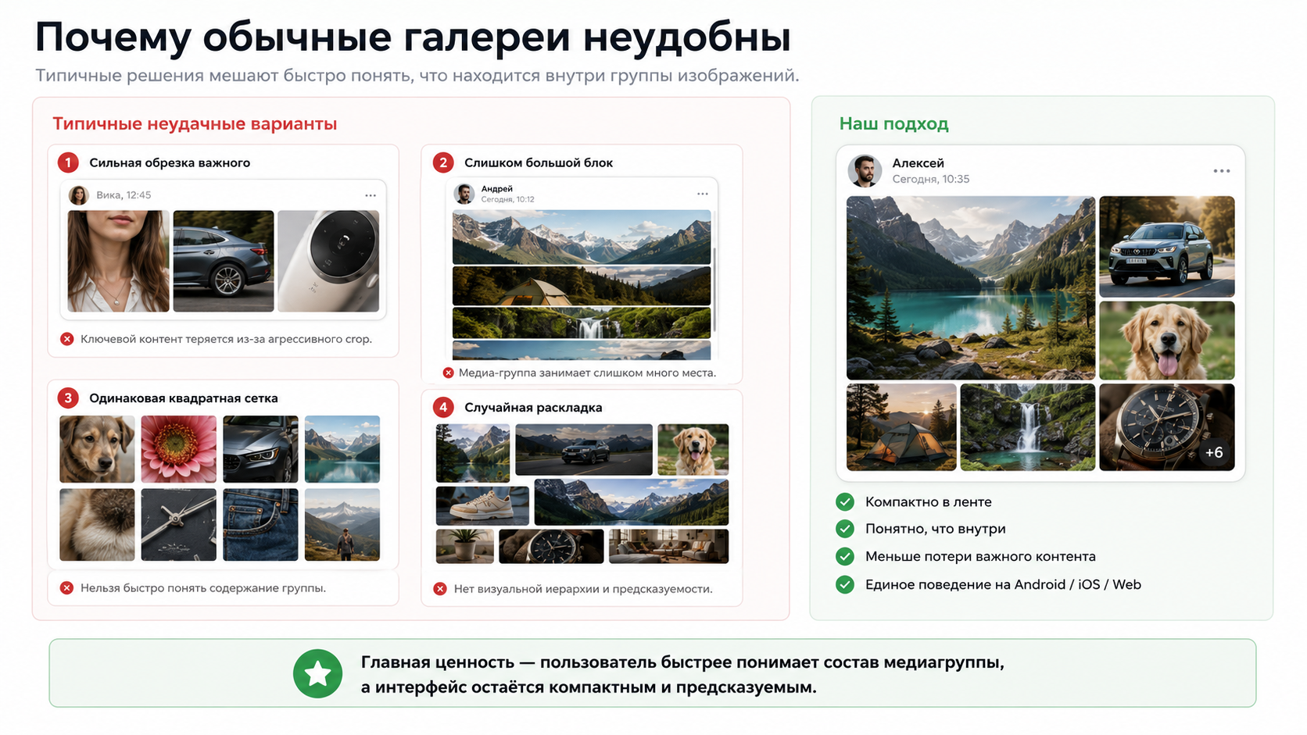
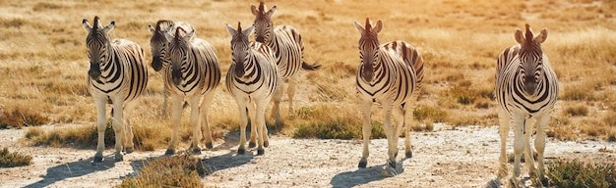
Продуктовые боли
Типичные решения мешают быстро понять, что находится внутри группы изображений
Типичные неудачные варианты
Наш подход
Компактно в ленте
Понятно, что внутри
Меньше потери важного контента
Единое поведение на Android / iOS / Web
Пользователь быстрее понимает состав медиагруппы, а интерфейс остаётся компактным и предстазуемым
3

Slide 4
О чем будем говорить
Маршрут от продуктовой боли к управляемому решению
1
Где ломается дефолт
2
Что считаем плохим
3
Как по слоям строим решение
4
Как делаем его быстрым и прове- ряемым
5
Когда свое решение вообще оправдано
Коллаж изображений в чате как задача оптимизации
4

Slide 5
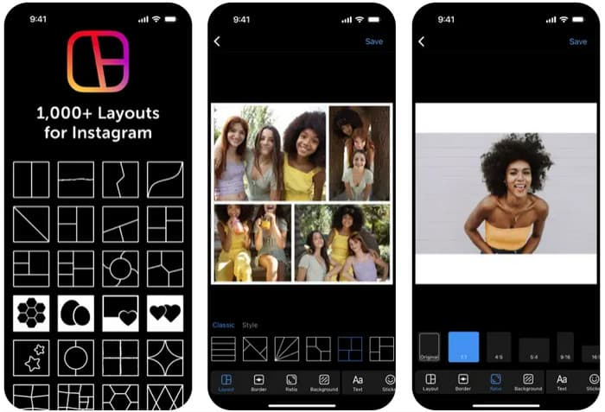
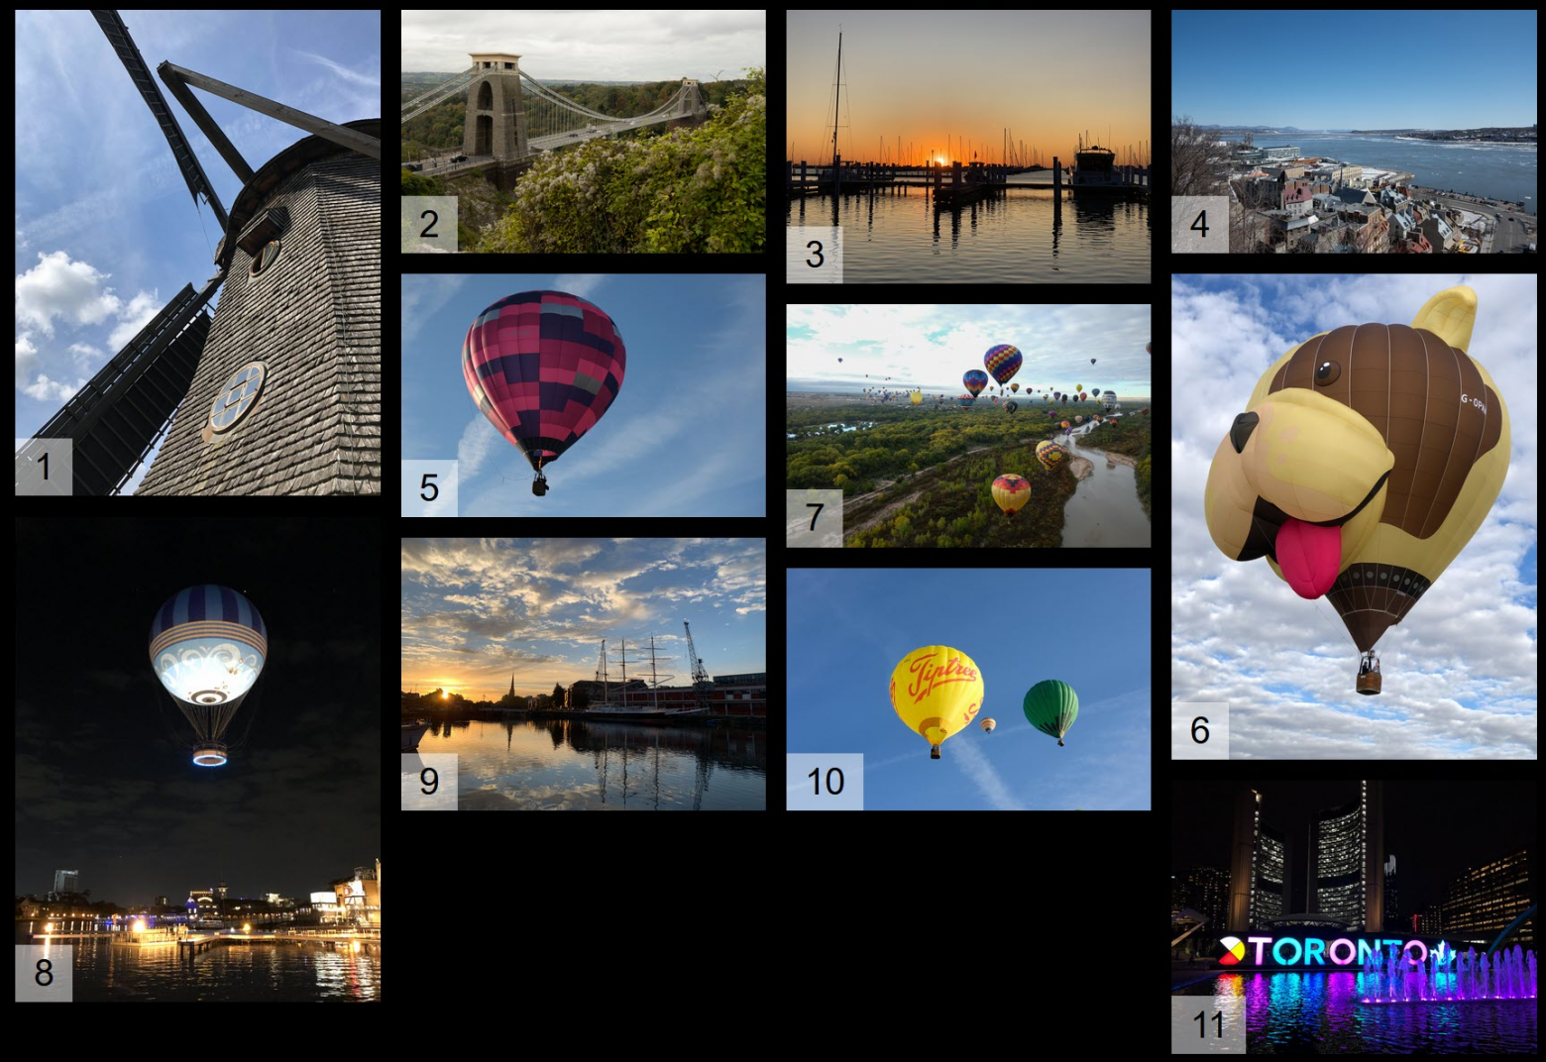
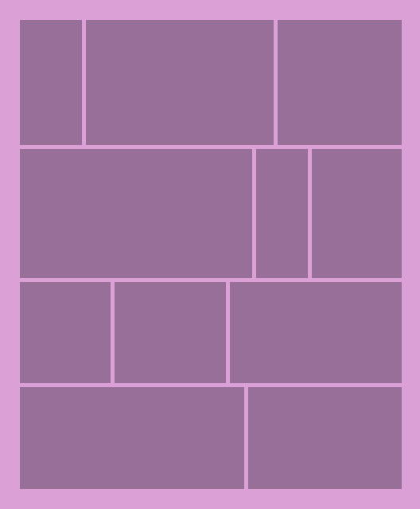
Почему известные подходы не закрывают задачу целиком
Отсутствие тонкого контроля и глобальной оценки
Шаблоны
Каскад
Выравнивание по ширине
Быстро, но мало вариантов и много исключений
Хорошо для ленты,
но не контролирует строки
Дает локальную геометрию,
но не глобальный расчет
Коллаж изображений в чате как задача оптимизации
5

Slide 6
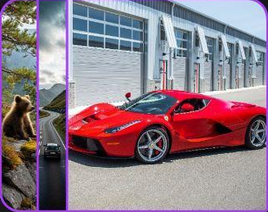
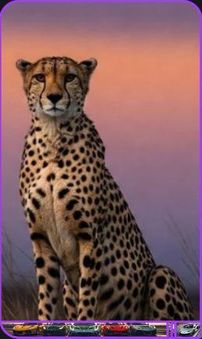
Галерея дефектов
Какие артефакты мы считаем дефектами качества
Одинокий хвост
Спички
Слишком сильная обрезка контента
Дисбаланс ширин
Скачок высот
Коллаж изображений в чате как задача оптимизации
6

Slide 7
Жесткие ограничения и мягкие предпочтения
Два типа правил: нельзя и плохо
Тайл меньше минимального размера
Ряд не влезает по ширине
Слишком много горизонтальных тайлов в одном ряду
Экстремальная комбинация, которая ломает геометрию
Одинокая последняя строка
Спички даже при формальной допустимости
Скачки высот между соседними рядами
Сильный дисбаланс ширин
Такие варианты даже не пускаем в дальнейший выбор
Это не запрещаем, а штрафуем и выбираем лучший компромисс
Коллаж изображений в чате как задача оптимизации
7

Slide 8
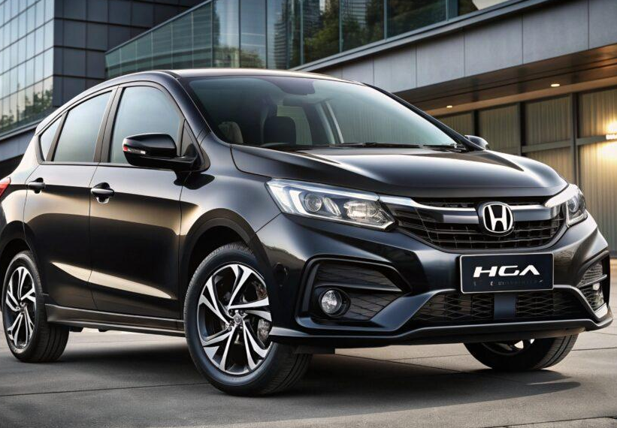

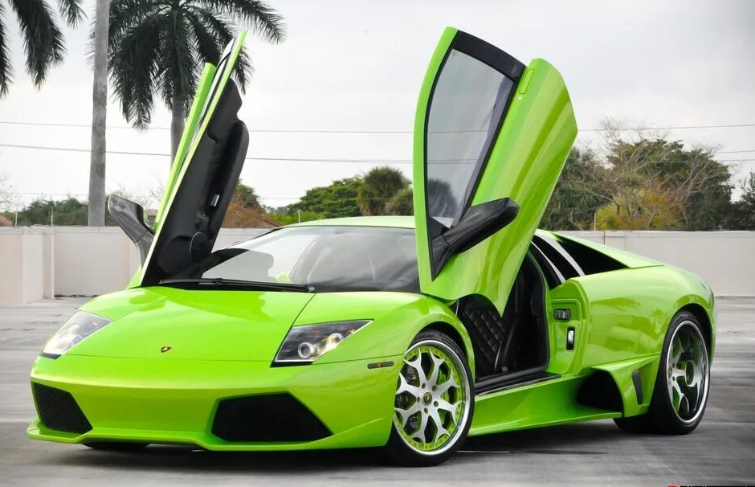
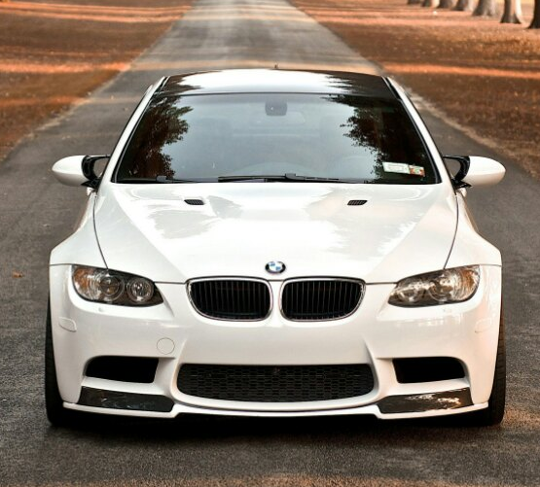
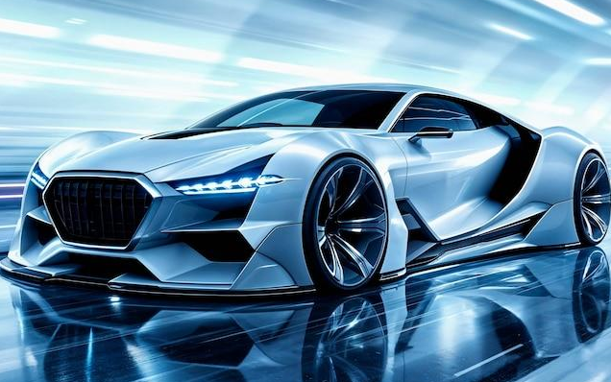
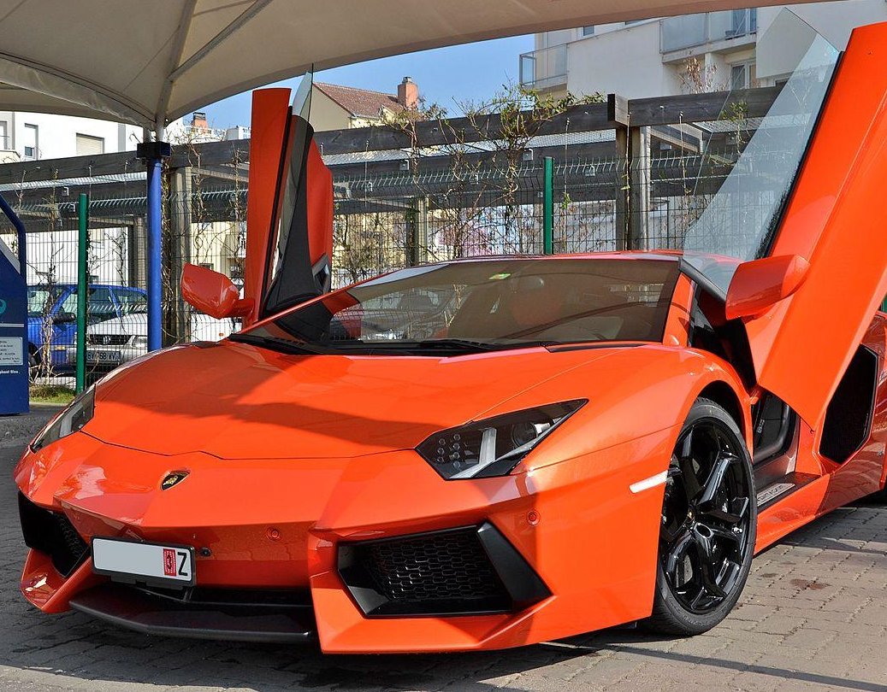
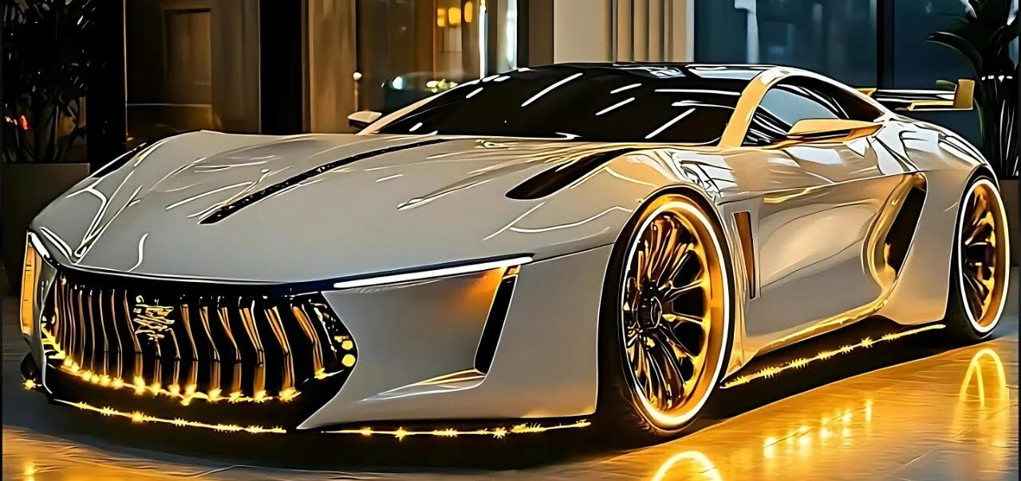
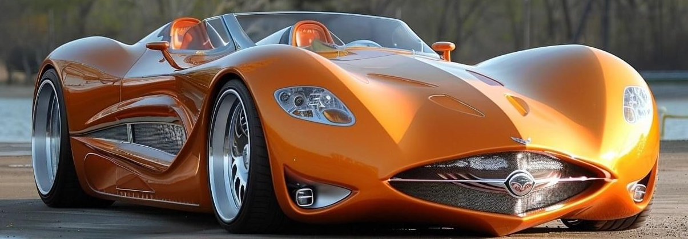
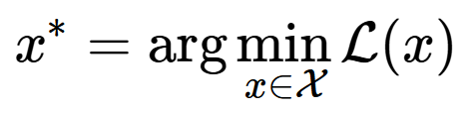
Что является решением
Порядок фото фиксирован: дальше выбираем границы строк, высоты и способ размещения содержимого
Где заканчиваются строки
Какую высоту дать рядам
Как сделать наименьшую обрезку для каждого тайла
На выходе список списков с размерами каждого тайла
Последовательность входных фото
Рассчет и разбивка
Строки строк
На выходе — геометрия строк, тайлов и способ размещения
Коллаж изображений в чате как задача оптимизации
8

Slide 9
Публичный контракт
На входе фото, на выходе уже геометрия, пригодная для отрисовки
interface CollageEngine {
fun arrangeWithGeometry(
photos: List<Photo>
): CollageGeometry
}
data class Photo(
val imageId: Int,
val width: Float,
val height: Float,
)
data class CollageGeometry(
val width: Float,
val height: Float,
val rows: List<RowGeometry>,
)
data class TileGeometry(
val boxX: Float, val boxY: Float,
val boxW: Float, val boxH: Float,
val contentX: Float, val contentY: Float,
val contentW: Float, val contentH: Float,
val fit: TileFit, val cropRatio: Float,
)
Снаружи только данные на входе и геометрия на выходе.
На выходе уже есть рамка тайла и положение содержимого внутри неё и этого достаточно для любого платформенного рендера.
Такой контракт удобно тестировать и удобно переносить в общее ядро между платформами.
Коллаж изображений в чате как задача оптимизации
9

Slide 10
Архитектура решения
Не одна большая эвристика, а несколько слоёв с разной ответственностью
Входные фото
Ограничения и поиск
Глобальный выбор строк
Сглаживание высот
Геометрия коллажа
Оценка качества
Построение строки
Глобальный выбор использует построение строки и её оценку, чтобы выбрать лучшее разбиение всей последовательности. Кэши и параметры тюнинга здесь не показаны, они ускоряют расчёт, но не меняют структуру решения.
Коллаж изображений в чате как задача оптимизации
10

Slide 11
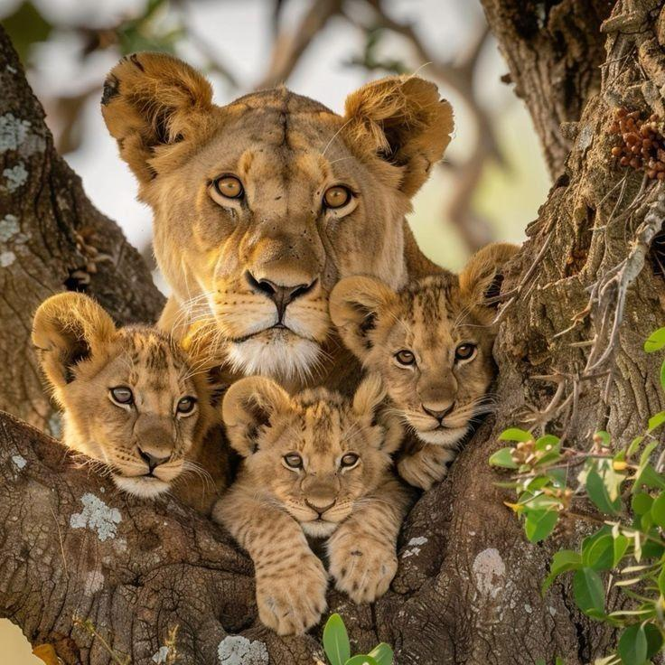
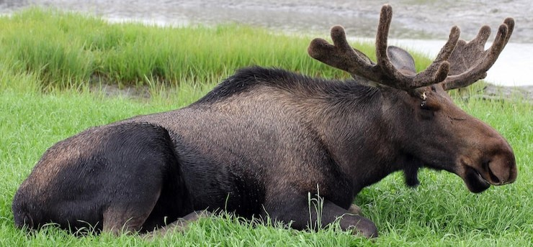
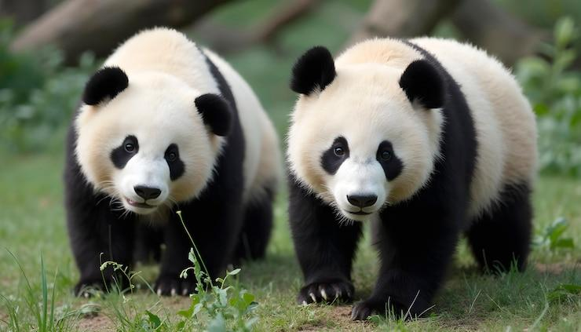
Множество допустимых решений
Что нельзя нарушать алгоритму
Минимальные размеры тайлов
Заполнение ширины строки
Ограничения на состав строки
Контроль крайностей по обрезке и полям
Заполнение по ширине
min размеры
min размеры
Это не предпочтения, а рамки, за которые решение не должно выходить
Высотный бюджет
Ширина контейнера
Коллаж изображений в чате как задача оптимизации
11

Slide 12
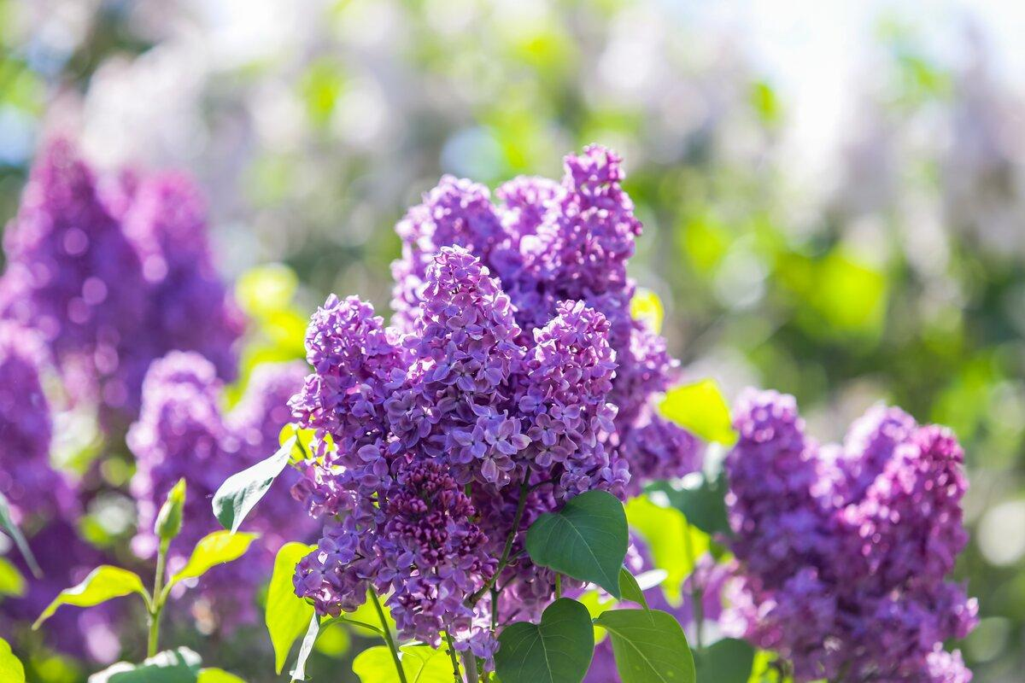



Цена одного тайла
Обрезка против полей
Режим 1: Заполнить тайл и заплатить обрезкой
Режим 2: Показать целиком и заплатить полями
Считаем долю обрезки и умножаем на площадь тайла. Нелинейный штраф делает сильную обрезку намного дороже слабой.
Считаем долю полей и сравниваем с ценой обрезки. Для каждого тайла выбираем менее плохой режим.
Коллаж изображений в чате как задача оптимизации
12

Slide 13
Экстремальные изображения: геометрия и цена обрезки
В планировании стабилизируем строку, в оценке качества учитываем неизбежную обрезку
1. На этапе планирования
2. На этапе оценки качеств
Считаем долю обрезки и умножаем на площадь тайла. Нелинейный штраф делает сильную обрезку намного дороже слабой.
Для панорам и очень высоких изображений часть обрезки неизбежна. Мы не штрафуем её так же, как обычную обрезку.
safeAspectForLayout(aspect):
return clamp(aspect, 1 / cap, cap)
effectiveCrop(rawCrop, aspect):
free = freeCropQuota(aspect, cap)
return clamp((rawCrop - free) / (1 - free), 0, 1)
Строка строится стабильнее, а один экстремальный тайл не ломает соседей
Сравниваем не всю обрезку, а только обрезку сверх неизбежной
Коллаж изображений в чате как задача оптимизации
13

Slide 14
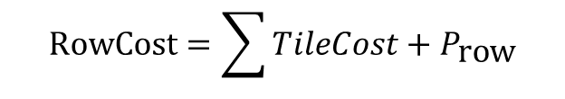
Цена строки
Композиция важнее суммы тайлов
Локально — приемлемо для тайлов, но ряд выглядит плохо. Спичка + дисбаланс по ширине
Что строка запрещает сразу:
Слишком узкие элементы
Крайние случаи
Недопустимый состав строки
Чуть дороже локально, но ряд выглядит целым
Что строка может мягко штрафовать:
Одинокий хвост, дисбаланс ширины. Скачки общего ритма по ширине и высоте, контраст соседних рядов, общий бюджет по высоте
Коллаж изображений в чате как задача оптимизации
14

Slide 15
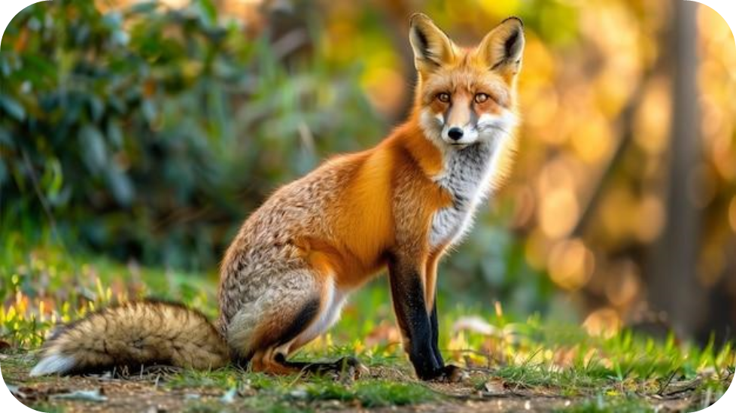
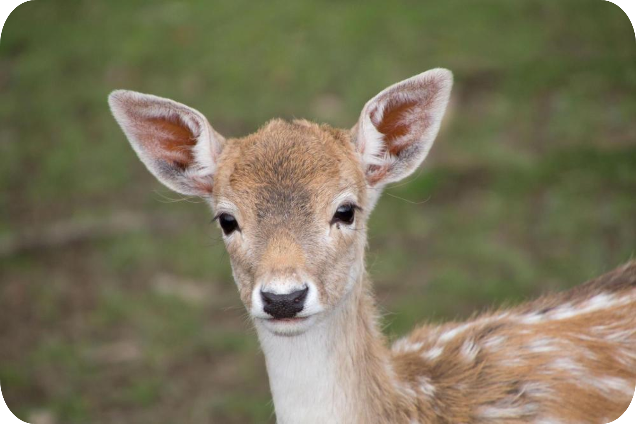
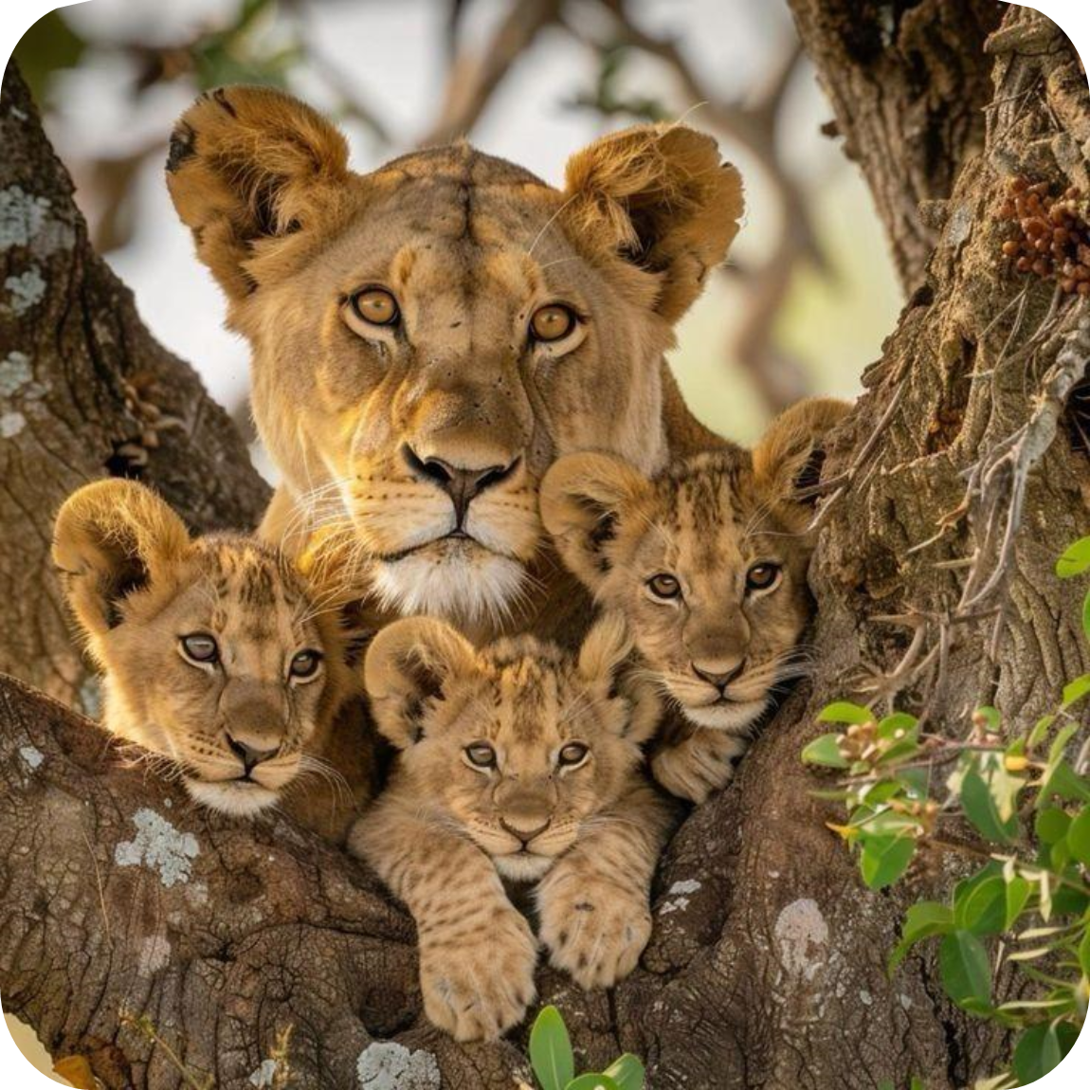
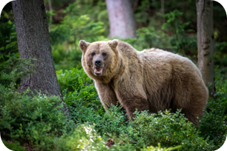
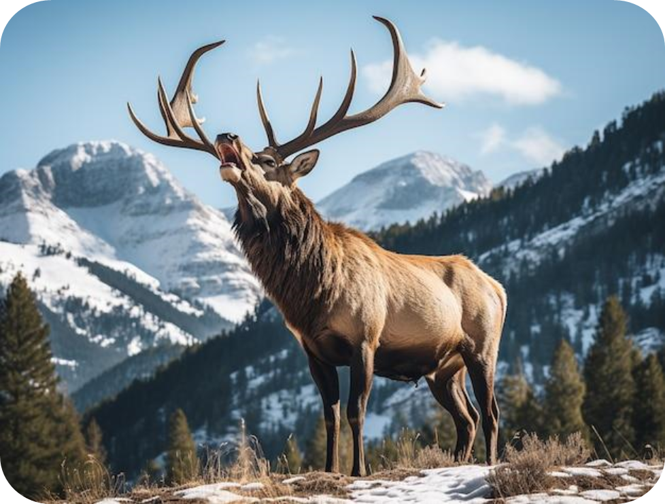


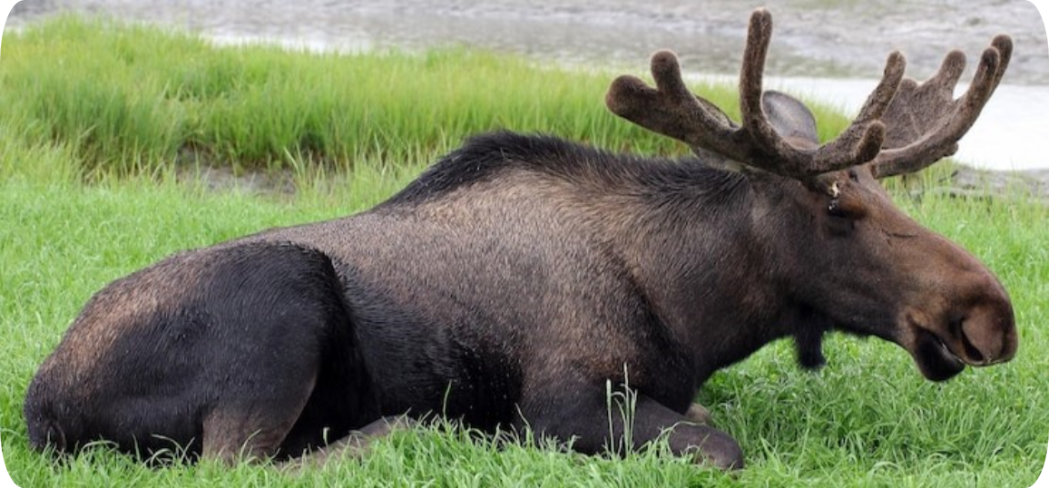
Сердце решения
Глобальный выбор разбиения на строки
Первый ряд выглядит нормально, но хвост разбивается хуже, итоговая цена будет выше
Начало менее очевидное, но хвост раскладывается намного лучше, итоговая цена ниже
Коллаж изображений в чате как задача оптимизации
15

Slide 16
Псевдокод глобального выбора строк
best(start, rowsLeft):
if start == N: return 0 if rowsLeft == 0 else INF if memo[start, rowsLeft] exists: return memo[start, rowsLeft] bestCost = INF for len in feasibleLengths(start, rowsLeft): end = start + len - 1 for h in candidateHeights(start, end, rowsLeft): row = buildRow(start, end, h) if not row.isValid: continue cost = row.cost + best(end + 1, rowsLeft - 1) bestCost = min(bestCost, cost) memo[start, rowsLeft] = bestCost return bestCost
Динамическое программирование с оглядкой на весь хвост
Перебираем допустимую длину следующей строки
Для неё пробуем несколько разумных высот
Считаем цену текущей строки плюс лучшую цену оставшегося хвоста
Берём минимум
Отдельный внешний цикл может пробовать несколько разумных значений числа строк и брать лучшее решение среди них
Коллаж изображений в чате как задача оптимизации

Slide 17
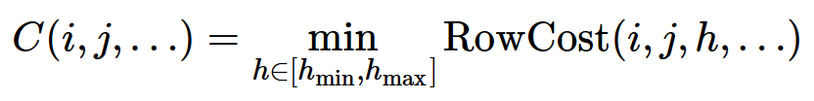
Как выбирается высота строки
Сначала границы допустимости, потом несколько осмысленных кандидатов, потом лучшая допустимая строка
Что задает допустимый диапазон
Минимальные и максимальные размеры тайлов и строки
Допустимость геометрии строки
Бюджет по общей высоте коллажа
Нижняя граница общей высоты, если она достижима
Как выбираем внутри диапазона
Берем ограниченное количество подходящих кандидатов
Для каждого строим строку и считаем цену
Отбрасываем недопустимые варианты
Берём лучшую допустимую строку
Возрастает риск узких элементов и обрезки
Хороший компромисс
Ряд становится тяжелым и распирает коллаж
Коллаж изображений в чате как задача оптимизации
17

Slide 18
Псевдокод выбора высоты строки
pickRowHeight(segment, context):
minHeight = lowerBound(segment, context)
maxHeight = upperBound(segment, context)
candidates = unique([
minHeight,
naturalHeight(segment),
budgetHeight(context),
rhythmTarget(context),
neighborHints(context)
])
bestRow = null
bestCost = INF
for h in clampToRange(candidates, minHeight, maxHeight):
row = buildRow(segment, h)
if not row.isValid:
continue
if row.cost < bestCost:
bestCost = row.cost
bestRow = row
return bestRow
Сначала границы допустимости, потом несколько осмысленных кандидатов, потом минимум цены
Снизу его ограничивают минимальные размеры и защитные правила
Сверху — высотный бюджет и естественная геометрия строки
Коллаж изображений в чате как задача оптимизации
18

Slide 19
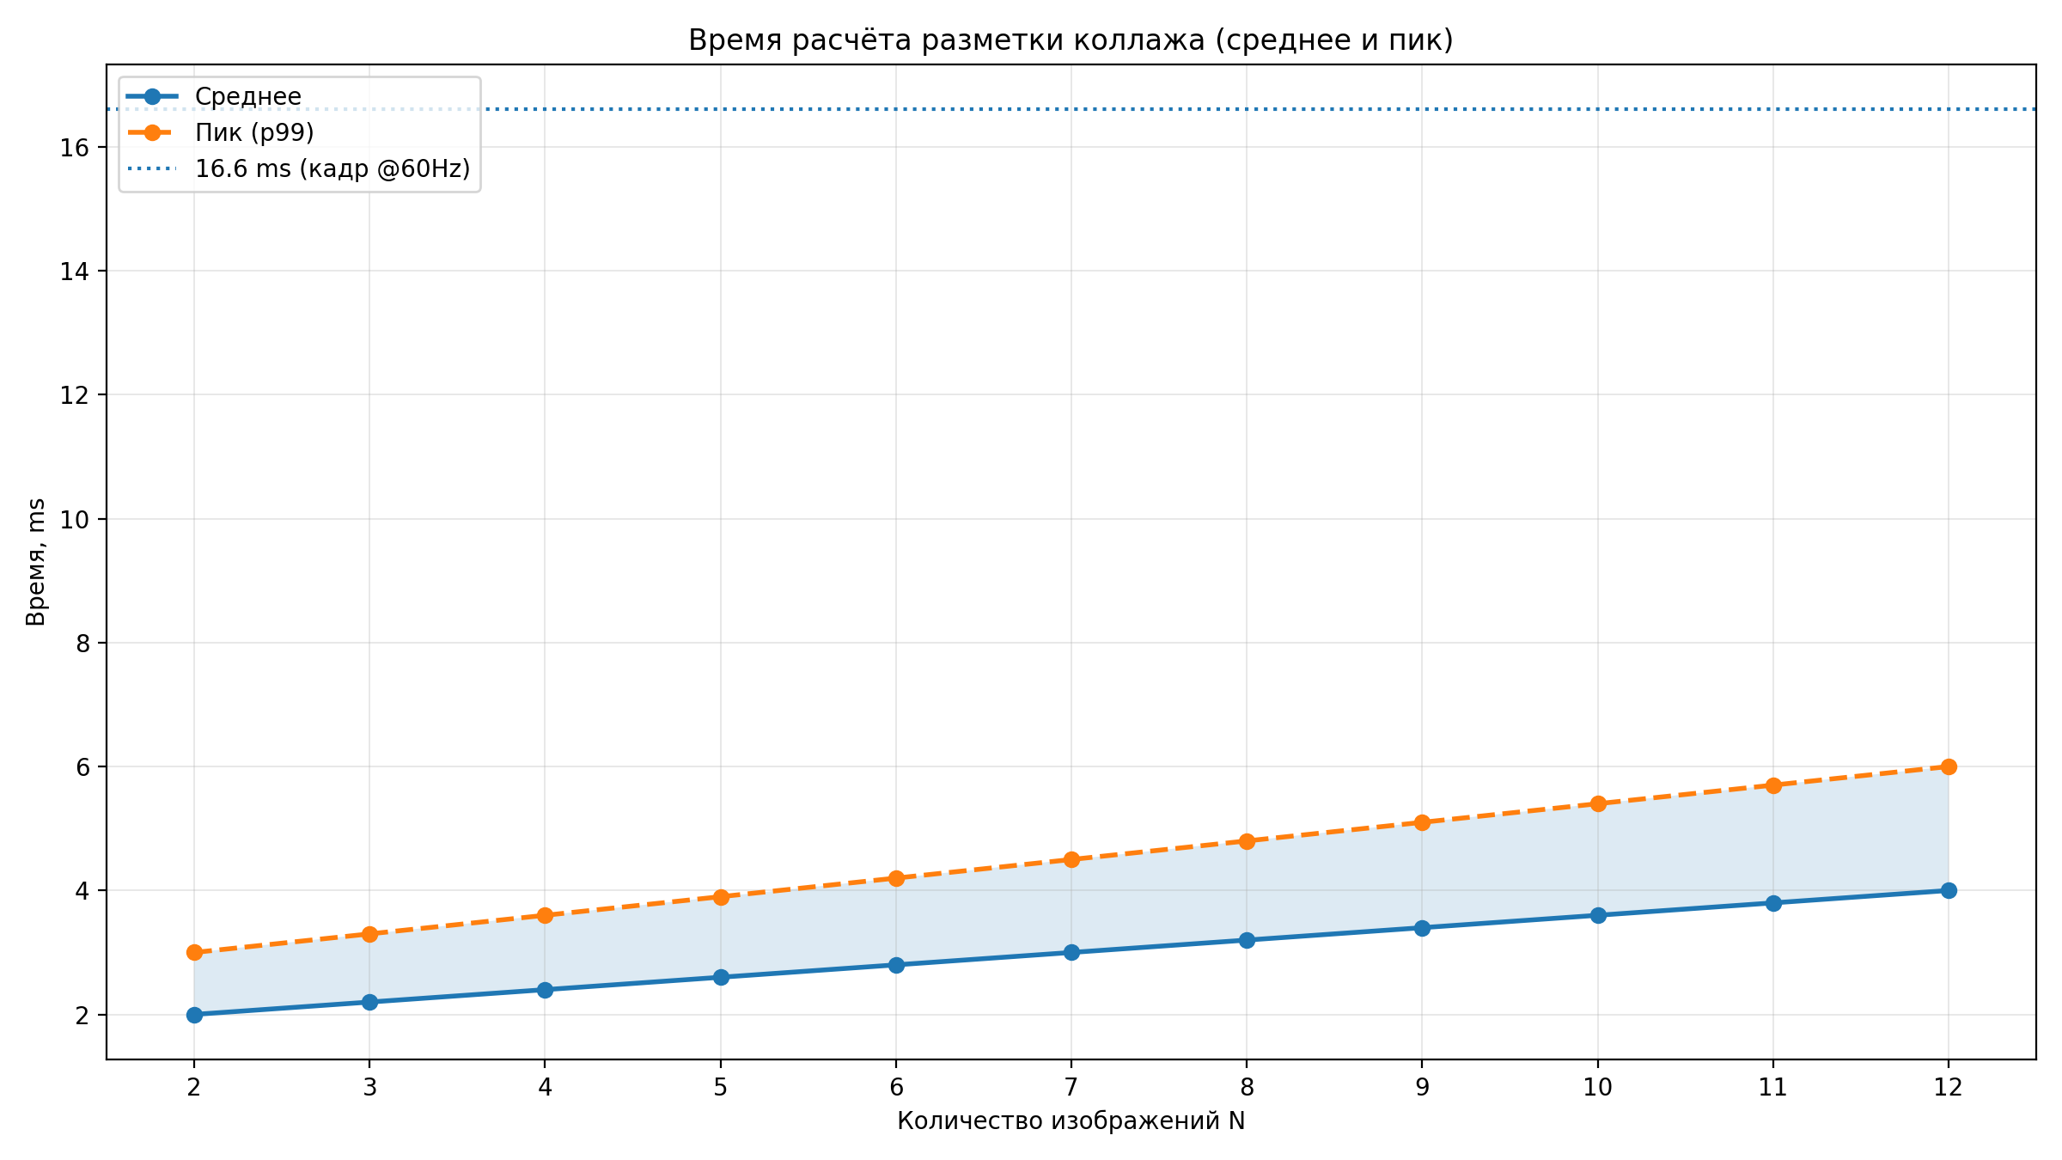
Почему решение укладывается в бюджет времени
Важно не просто быстро, а предсказуемо
Ограниченный перебор: не пробуем все разбиения и все длины рядов
Быстрые отсечки: невозможные и плохие варианты отбрасываем рано
Кэш подпланов: не считаем одно и то же снова и снова
График времени расчетов
Коллаж изображений в чате как задача оптимизации
19

Slide 20
Как мы тюнили и проверяли систему
Как подбирали набор тестов
Фиксированные наборы входов
Что измеряли:
Сколько раз появляются слишком узкие тайлы
Худший случай по обрезке
Скачки ритма между строками
Недобор/перебор по высоте
Время расчета
Результат:
Тюнинг не на глаз, а по расчетам и метрикам
Случайные наборы входов
Вредные наборы входов
Коллаж изображений в чате как задача оптимизации
20

Slide 21
Простая раскладка против управляемого решения
Что изменилось относительно дефолтной раскладки
Простая раскладка / локальная логика
Наше решение / глобальная оценка
Те же входные картинки
То же ограничение контейнера
Коллаж изображений в чате как задача оптимизации
21

Slide 22
Критерии выбора
Когда свое решение оправдано
Что измеряли:
Сколько раз появляются слишком узкие тайлы
Худший случай по обрезке
Скачки ритма между строками
Недобор/перебор по высоте
Время расчета
Что измеряли:
Сколько раз появляются слишком узкие тайлы
Худший случай по обрезке
Скачки ритма между строками
Недобор/перебор по высоте
Время расчета
Коллаж изображений в чате как задача оптимизации
22

Slide 23
Метод формализации задач такого класса
1
Назови, что алгоритм выбирает
2
Раздели нельзя и плохо
3
Зафиксируй дефекты как метрики
4
Выбери поиск под структуру задачи
5
Строй тюнинг и проверку
Коллаж изображений в чате как задача оптимизации
23

Slide 24


Спасибо! Есть вопросы?
Ссылка на репозиторий библиотеки
24

